Slide 1
Лекција:
Пројекат о финансијском описмењавању ученика;тема: ,,Конвертуј сам “
српски манастири на кованим новчаницама
Хришћанска црква
Историја 6.разред

Slide 2
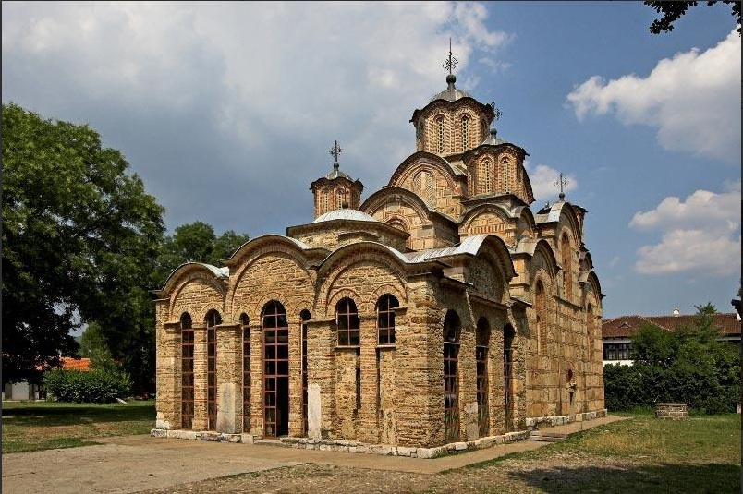
Метална новчаница од 2 динара
Манастир Грачаница је најпознатија задужбина Светог краља Милутина Немањића. Изграћена је у српсковизантијском стилу 1315.у истоименом месту близини Приштине на Kосову.
Грачаница
Прва кованица искована је 2003, а у данашњем изгледу 2006.
Грб Србије

Slide 3
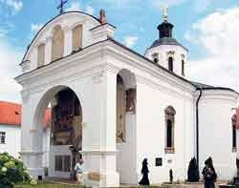
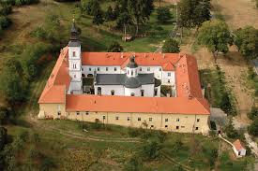
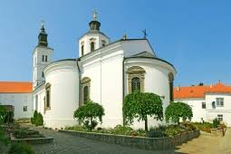
Метална новчаница од 5 динара
Манастир Крушедол је најзначајнији манастир Српске Свете горе на Фрушкој гори (16 српских манастира) због чега се назива и ,,Друга Студеница“ .Манастир је изградио деспот Ђорђе Бранковић са мајком Ангелином 1508/1509. Ђорђе се замонашио под именом Максим,унук деспота Ђурђа Бранковића.У њему је било прво седиште српских архиепископа у Угарској, и ту су сахрањени патријарх Арсеније III Црнојевић и Арсеније IV,као и његови задужбинари и последњи Бранковић, Максимов брат Јован.
Година ковања у данашњем изгледу 2005, а прва 2003.

Slide 4
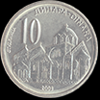
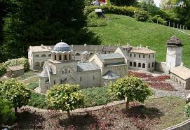
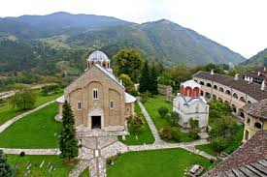
Метална новчаница од 10 динара
Манастир Студеница. Студеница је задужбина родоначелника династије Немањић, великог жупана Стефана Немање. Најзначајнији средњовековни манастир у Србији.Изграђена је код места Ушћа на Ибру у стилу рашке школе између 1183. и 1185.Живописана (осликана фрескама) заслугом Светог Саве.
Година ковања у данашњем изгледу 2005, а прва 2003.

Slide 5
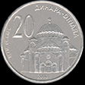
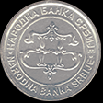
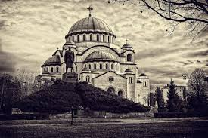
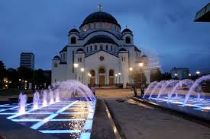
Метална новчаница од 20 динара
Храм Светог Саве на Врачару у Београду. Највећи је српски храм и највећи православни храм на Балкану.Посвећен је првом српском архиепископу и оснивачу Српске самосталне православне цркве.
Градња храма почиње 1935. прекинута 1941. због II светског рата. Обнова градње 2000. Предвиђени рок за завршетак свих радова 2021.
Година ковања прва 2003,у млађим издањима су знамените личности Србије.

Slide 6
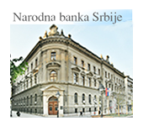
Народна банка Србије
Основни циљ Народне банке Србије је постизање и очување ценовне стабилности. Поред тога, не доводећи у питање остваривање свог основног циља, Народна банка Србије доприноси очувању и јачању стабилности финансијског система.

Slide 7
Аутори ученици 6. разреда:
Прва група:
1.Недељко Ђурђић 6₁
2. Стефан Милановић 6₁
3.Катарина Мијаиловић 6₂
Друга група:
1.Сава Антонијевић 6₁
2.Вукашин Ђосић 6 ₁
3.Марија Павловић 6₂

Slide 8
ОШ,,Михаило
Младеновић Сеља“
Дудовица
Октобар 2019.

